Slide 1
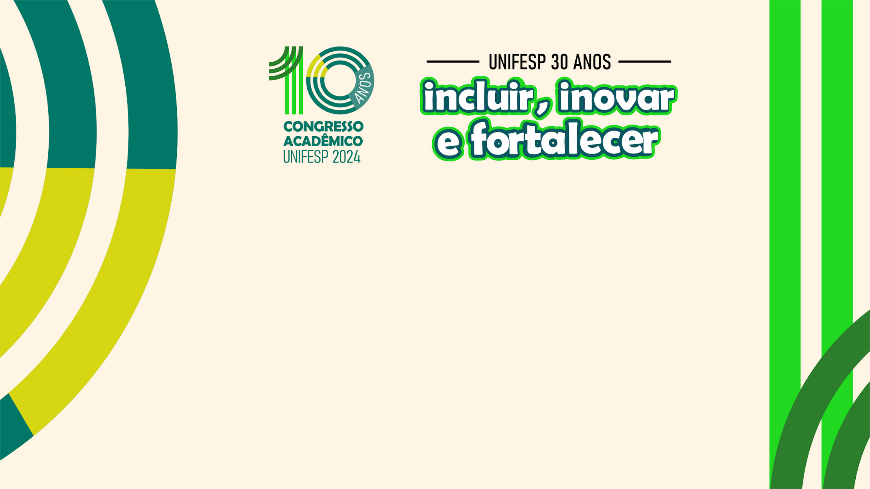
“ANÁLISE COMPARATIVA SOBRE TÉCNICAS DE APRENDIZAGEM DE MÁQUINA PARA CONTROLE EM TEMPO REAL DE UMA PRÓTESE MIOELÉTRICA DE MEMBRO INFERIOR.”
Discente: Diego de Sá Dias
Orientador: Prof. Dr. Jean Faber Ferreira de Abreu
Universidade Federal de São Paulo
Outubro de 2024

Slide 2
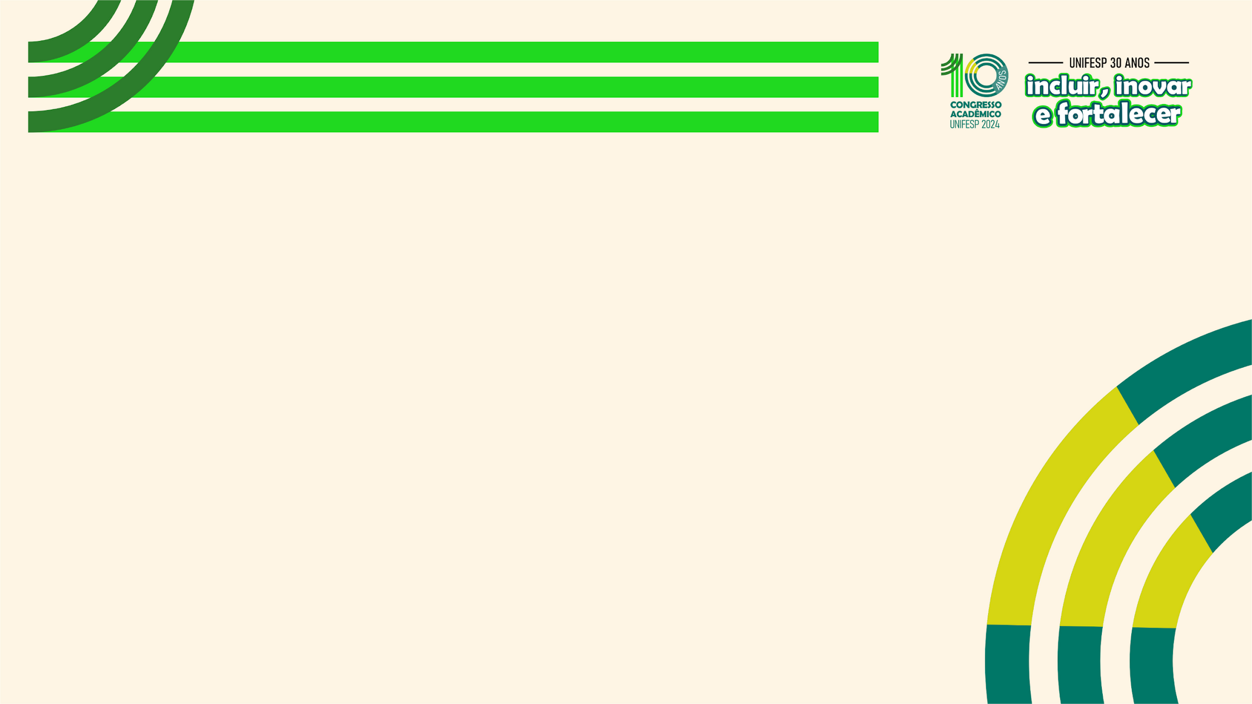
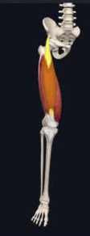
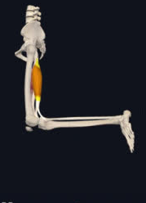
Objetivo
Problema de Pesquisa: Qual será o melhor classificador dentro dos algoritmos de Machine Learning mais utilizados na literatura para classificar padrões musculares (EMG) dos músculos reto femoral e bíceps femoral?

Slide 3
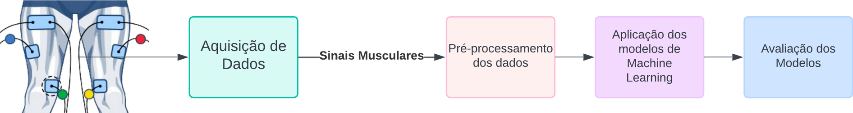
Metodologia- Diagrama de Blocos

Slide 4
Metodologia- Sinais Musculares
Surface Electromyography (sEMG)
Decodificação Temporal de acordo com variação da amplitude [2]
Recomendações do Surface EMG for a Non-Invasive Assessment of Muscles (SENIAM) [1] para captação dos sinais dos músculos bíceps femoral e do reto femoral
[1] Development of recommendations for SEMG sensor and sensor placement procedures. doi: 10.1016/s1050-6411(00)00027-4
[2] A Review on Electromyography Decoding and Pattern Recognition for Human-Machine Interaction. doi: 10.1109/ACCESS.2019.2906584

Slide 5
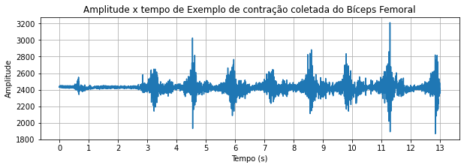
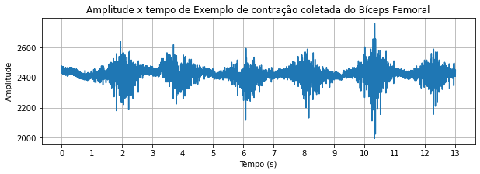
Metodologia- Sinais Musculares
Surface Electromyography (sEMG)
Decodificação Temporal de acordo com variação da amplitude [2]
Recomendações do Surface EMG for a Non-Invasive Assessment of Muscles (SENIAM) [1] para captação dos sinais dos músculos bíceps femoral e do reto femoral
Reto
[1] Development of recommendations for SEMG sensor and sensor placement procedures. doi: 10.1016/s1050-6411(00)00027-4
[2] A Review on Electromyography Decoding and Pattern Recognition for Human-Machine Interaction. doi: 10.1109/ACCESS.2019.2906584

Slide 6
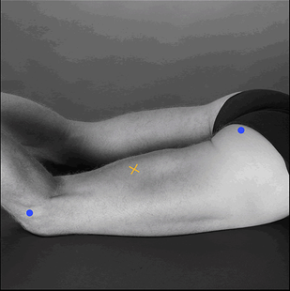
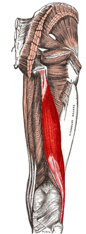
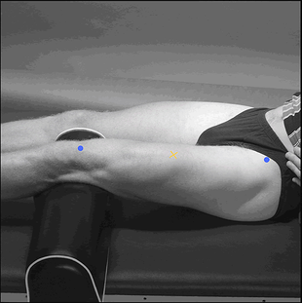
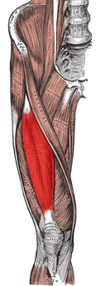
Metodologia- Sinais Musculares
Surface Electromyography (sEMG)
Decodificação Temporal de acordo com variação da amplitude [2]
Recomendações do Surface EMG for a Non-Invasive Assessment of Muscles (SENIAM) [1] para captação dos sinais dos músculos bíceps femoral e do reto femoral
Reto
Recomendação de posicionamento para captação de sinais do músculo Bíceps Femoral. seniam.org
Recomendação de posicionamento para captação de sinais do músculo Reto Femoral - seniam.org
[1] Development of recommendations for SEMG sensor and sensor placement procedures. doi: 10.1016/s1050-6411(00)00027-4
[2] A Review on Electromyography Decoding and Pattern Recognition for Human-Machine Interaction. doi: 10.1109/ACCESS.2019.2906584

Slide 7
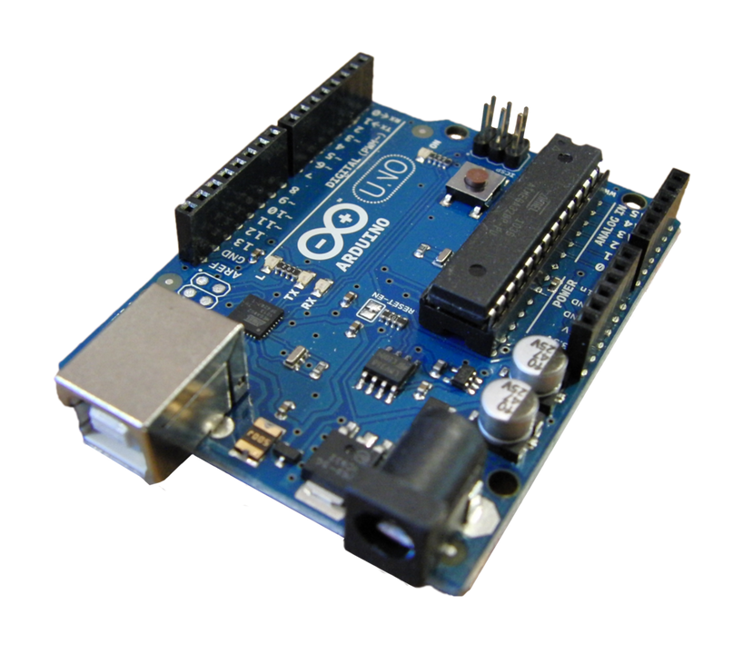
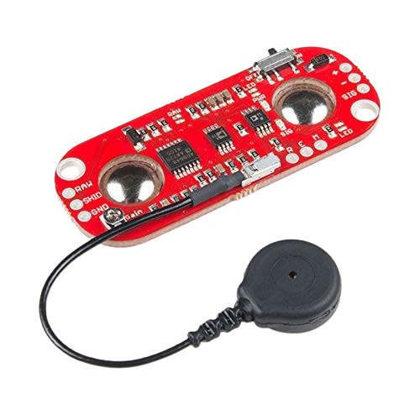
Metodologia- Aquisição dos Dados
Sensor MyoWare (Sparkfuk) ligado a entrada analógica de um Arduino Uno (BoundRate de 115200)
MyoWare Muscle Sensor (Sparkfuk)- https://encurtador.com.br/2reqL
Placa Arduino Uno- https://encurtador.com.br/COHPI

Slide 8


Metodologia- Aquisição dos Dados
Gravações:
100 repetições do indivíduo 1
50 repetições do indivíduo 1
em dias diferentes
50 repetições dos indivíduos
2, 3, 4 e 5

Slide 9
Metodologia- Aquisição dos Dados
Gravações:
100 repetições do indivíduo 1
50 repetições do indivíduo 1
em dias diferentes
50 repetições dos indivíduos
2, 3, 4 e 5

Slide 10
Metodologia- Aquisição dos Dados
Gravações:
100 repetições do indivíduo 1
50 repetições do indivíduo 1
em dias diferentes
50 repetições dos indivíduos
2, 3, 4 e 5

Slide 11
Metodologia- Aquisição dos Dados
Gravações:
100 repetições do indivíduo 1
50 repetições do indivíduo 1
em dias diferentes
50 repetições dos indivíduos
2, 3, 4 e 5

Slide 12
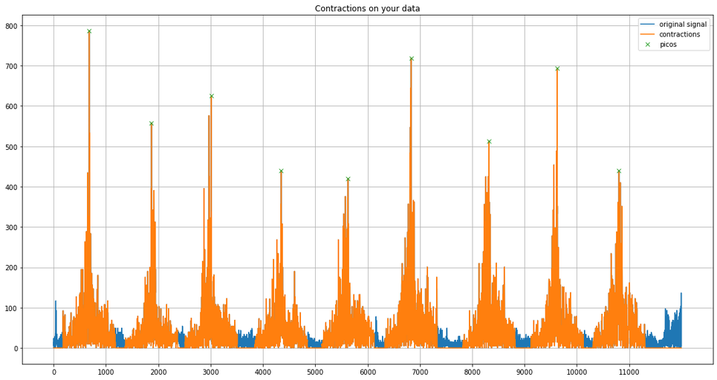
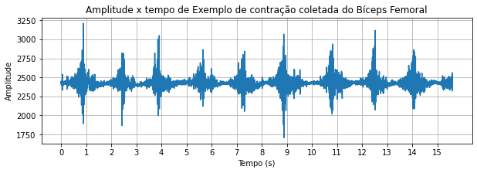
Metodologia- Pré-Processamento
Retificação do Sinal com remoção da Componente DC
Picos para diferenciar contração/não contração
Randomização dos dados com a seed 42
60% de dados para treino e 40% para teste
Bibliotecas do python utilizadas: Numpy, MatplotLib, ScikitLearn, TensorFlow e Pandas. [1]
[1] Hands-on Machine Learning with Scikit-Learn, Keras & TensorFlow

Slide 13
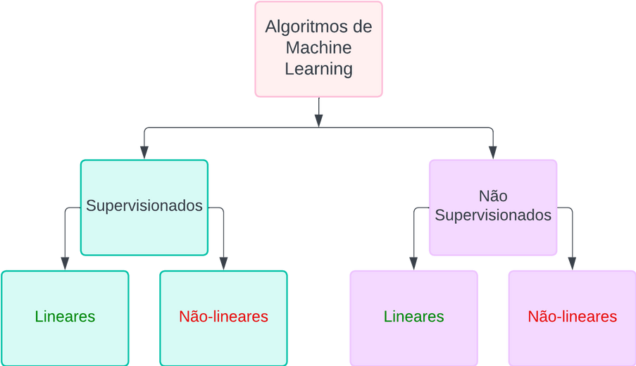
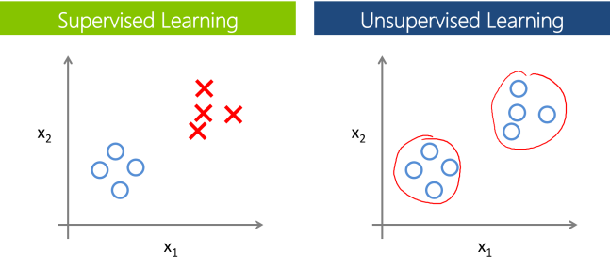
Metodologia- Modelos de Machine Learning
Algoritmos de Machine Learning para classificação de padrões musculares
Algoritmos Supervisionados x Não Supervisionados [1]
Lineares x Não Lineares [1] e [2]
Demonstração Gráfica de Algoritmos Supervisionados e Não Supervisionados. Fonte: https://encurtador.com.br/RNYJ5
[1] A Review on Electromyography Decoding and Pattern Recognition for Human-Machine Interaction. doi: 10.1109/ACCESS.2019.2906584
[2] Hands-on Machine Learning with Scikit-Learn, Keras & TensorFlow

Slide 14
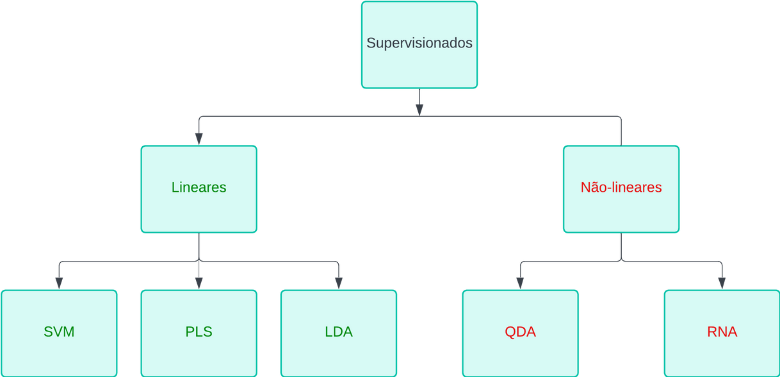
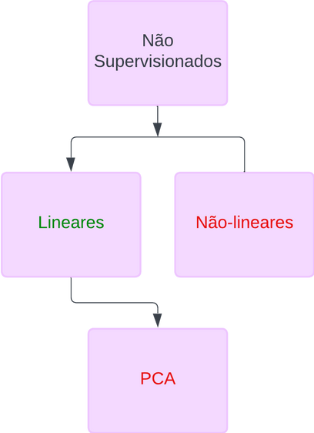
Metodologia- Modelos de Machine Learning
Algoritmos de Machine Learning para classificação de padrões musculares
Algoritmos Escolhidos [1]:
Principal Component Analysis com distância Euclidiana (PCA/ PCADE);
Partial Least Square (PLS);
Linear Discriminant Analysis (LDA);
Quadratic Discriminant Analysis (QDA);
Support Vector Machine (SVM);
Artificial Neural Network/ Redes Neurais Artificiais (RNA).
[1] A Review on Electromyography Decoding and Pattern Recognition for Human-Machine Interaction. doi: 10.1109/ACCESS.2019.2906584
Notes:
PCA é um método de redução de dimensionalidade que transforma variáveis correlacionadas em um conjunto de variáveis linearmente independentes chamadas componentes principais. Não envolve rótulos (não supervisionado) e faz projeções lineares dos dados.
PLS é utilizado para encontrar relações lineares entre dois conjuntos de variáveis (preditores e respostas), sendo útil para regressão e classificação. É supervisionado porque usa as respostas (rótulos) e busca maximizar a covariância entre os preditores e as variáveis dependentes.
PLS é utilizado para encontrar relações lineares entre dois conjuntos de variáveis (preditores e respostas), sendo útil para regressão e classificação. É supervisionado porque usa as respostas (rótulos) e busca maximizar a covariância entre os preditores e as variáveis dependentes.
QDA é semelhante ao LDA, mas assume que as classes têm covariâncias diferentes. Isso permite que as fronteiras de decisão entre as classes sejam quadráticas (não lineares), tornando-o um modelo não linear.
SVM busca encontrar a hiperplano de separação que maximiza a margem entre as classes. Ele pode ser linear ou não linear, dependendo do kernel utilizado. Com o kernel linear, o modelo é linear; com kernels como o radial basis function (RBF), torna-se não linear.
Redes Neurais Artificiais são supervisionadas e altamente não lineares, consistindo de múltiplas camadas de neurônios artificiais. Elas são capazes de modelar relações complexas e não lineares entre entradas e saídas.

Slide 15
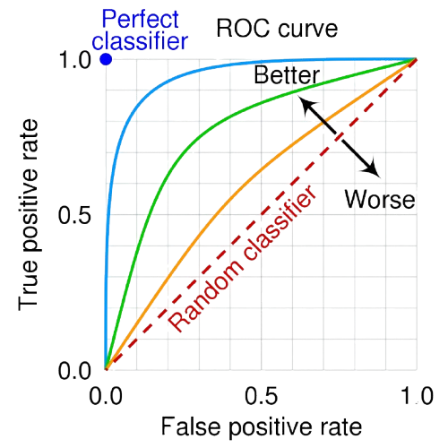
Metodologia- Avaliação dos Modelos
Curva Receiver Operating Characteristic (ROC) e outros parâmetros estatísticos e de tempo [1]
Precisão
Recall (Verdadeiros Positivos)
F1-Score (Média Harmônica da precisão e do Recall)
Acurácia
Área abaixo da curva (AUC)
Tempo de Treino
Tempo de Previsão
Exemplo de Curva ROC -https://encurtador.com.br/Ob9xR
[1] Hands-on Machine Learning with Scikit-Learn, Keras & TensorFlow
Notes:
Verdadeiros positivos = Sensitividade
Falsos positivos = 1- especificidade

Slide 16
Resultados
Gráficos de Dispersão com classificações de cada modelo
Classe 0: Relaxamento de qualquer um dos músculos
Classe 1: Contração Bíceps Femoral (Flexão Joelho)
Classe 2: Contração Reto Femoral (Extensão Joelho)
Curva ROC
Parâmetros Estatísticos e tempo de treinamento e de classificação
Análise dos parâmetros

Slide 17

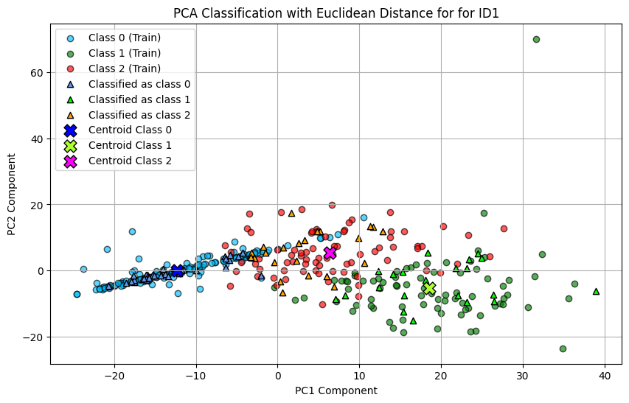
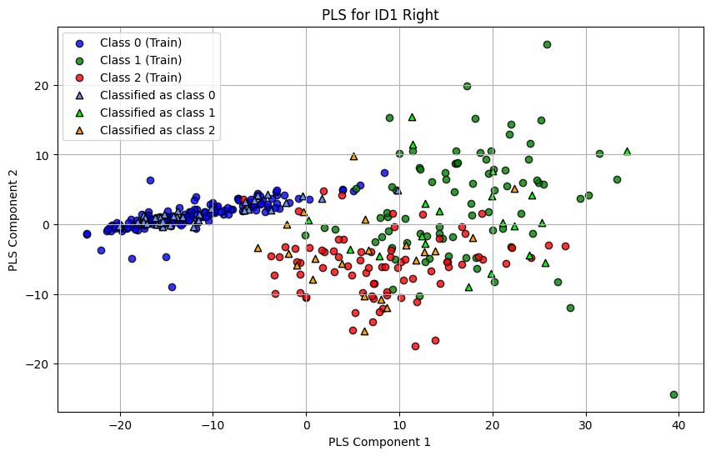
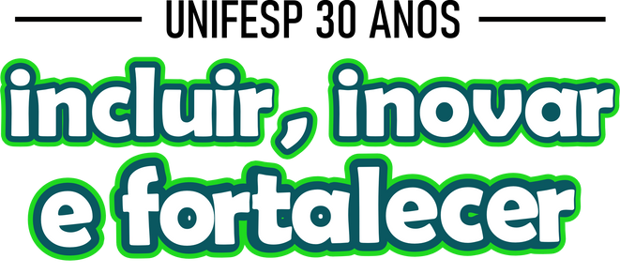
Resultados- Gráfico de dispersão PCADE e PLS

Slide 18
Resultados- Gráfico de dispersão PCADE

Slide 19
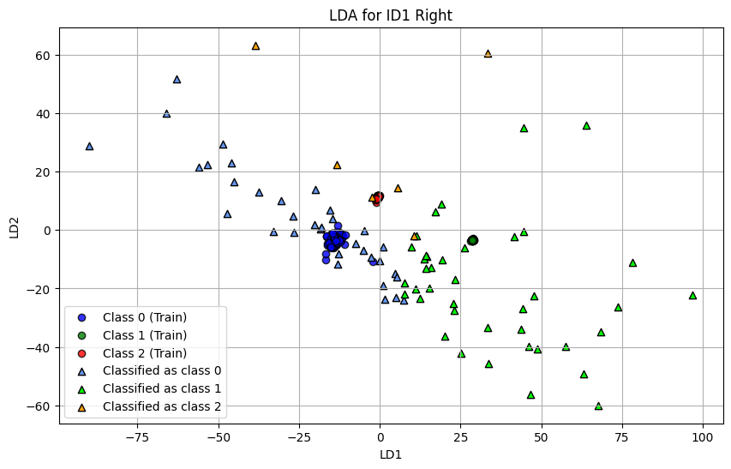
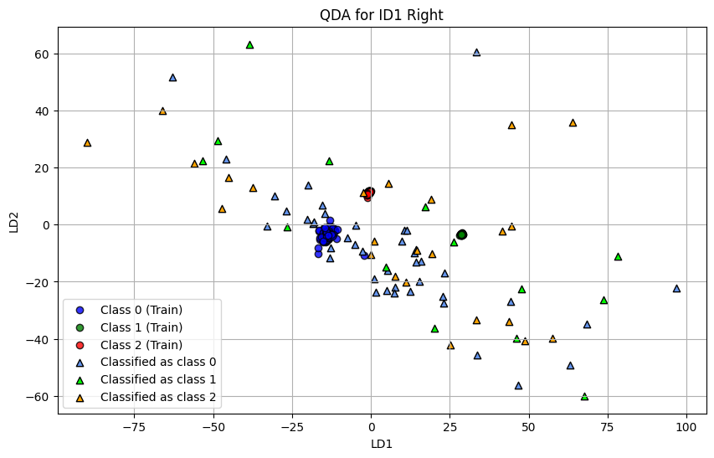
Resultados- LDA e QDA

Slide 20
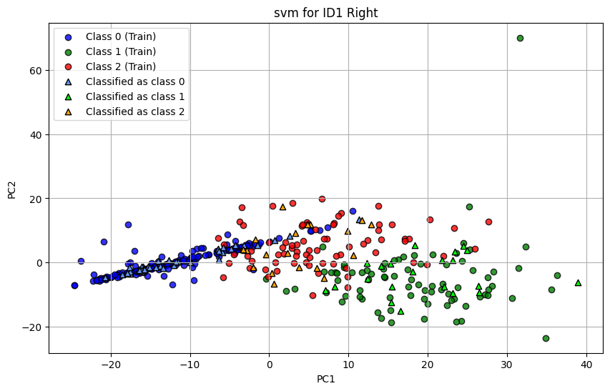

Resultados- SVM e RNA
Notes:
Falar das PC'se do plano formado por elas

Slide 21
Resultados
Gráficos de Dispersão com classificações de cada modelo
Classe 0: Relaxamento de qualquer um dos músculos
Classe 1: Contração Bíceps Femoral (Flexão Joelho)
Classe 2: Contração Reto Femoral (Extensão Joelho)
Curva ROC
Parâmetros Estatísticos e tempo de treinamento e de classificação
Análise dos parâmetros

Slide 22
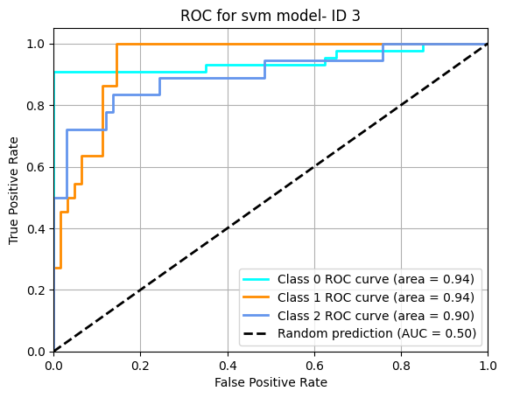
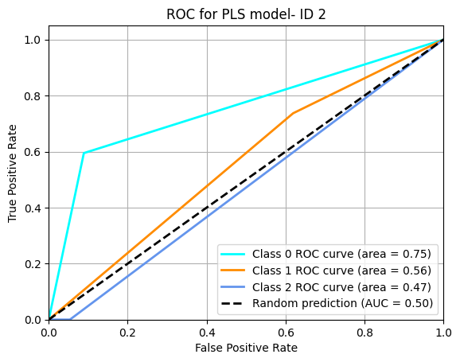
Resultados- Curva ROC
Notes:
Falar das PC'se do plano formado por elas

Slide 23
Resultados
Gráficos de Dispersão com classificações de cada modelo
Classe 0: Relaxamento de qualquer um dos músculos
Classe 1: Contração Bíceps Femoral (Flexão Joelho)
Classe 2: Contração Reto Femoral (Extensão Joelho)
Curva ROC
Parâmetros Estatísticos e tempo de treinamento e de classificação
Análise dos parâmetros e determinação do melhor modelo

Slide 24
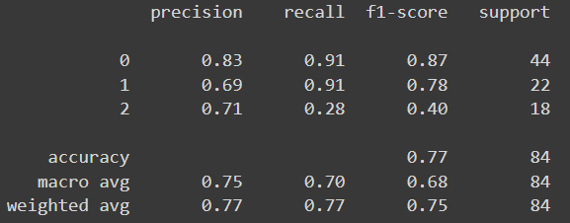

Resultados- Parâmetros Estatísticos e tempo de treinamento e classificação
Exemplo dos tempos de treino e de predição do modelo SVM classificando os dados do indivíduo 3 (3ª gravação)
Exemplo de Classification Report do modelo SVM classificando os dados do indivíduo 3 (3ª gravação)
Notes:
Falar das PC'se do plano formado por elas

Slide 25
Resultados
Gráficos de Dispersão com classificações de cada modelo
Classe 0: Relaxamento de qualquer um dos músculos
Classe 1: Contração Bíceps Femoral (Flexão Joelho)
Classe 2: Contração Reto Femoral (Extensão Joelho)
Curva ROC
Parâmetros Estatísticos e tempo de treinamento e de classificação
Análise dos parâmetros e determinação do melhor modelo

Slide 26
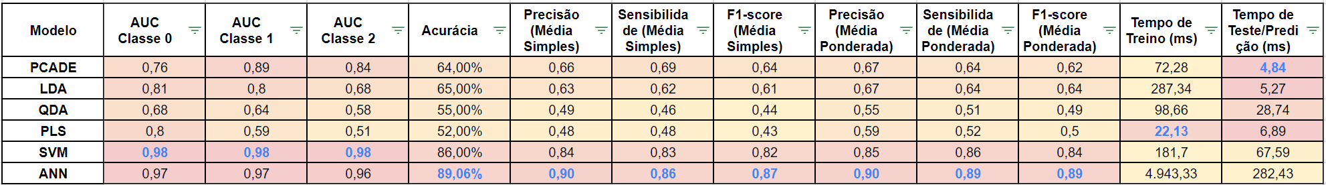
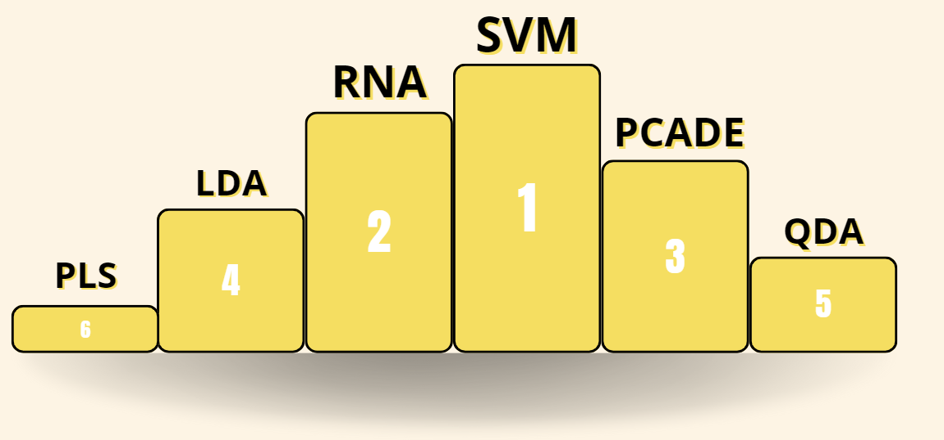
Resultados- Análise dos Parâmetros
Notes:
Falar das PC'se do plano formado por elas

Slide 27
Considerações Finais
Sob as condições apresentadas, os melhores modelos foram o Support Vector Machine e as Redes Neurais Artificias
Modelos Lineares desempenharam melhor do que modelos não lineares.
Support Vector Machine foi escolhido como o melhor classificador
Testes em tempo real são sugeridos para provar a robustez do modelo também nessas condições

Slide 28







Diego de Sá Dias
Jean Faber de Abreu
E-mail
Diego de Sá Dias
diego.dias@unifesp.br
Obrigado Pela Atenção!
jean.faber@unifesp.br
Repositório do Projeto

